Slide 1
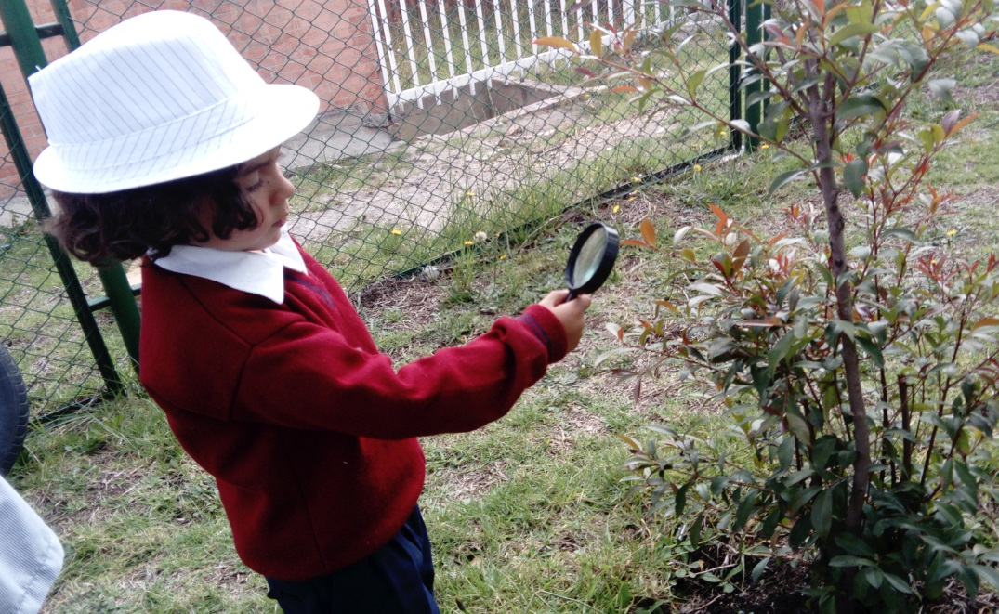
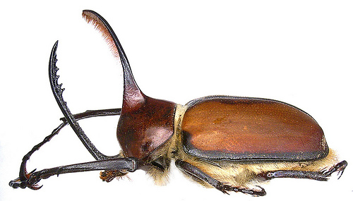
GOLOFAS
Sistematización de experiencias
Proyecto grado jardín 2. CEDID Ciudad Bolívar
Docente:
Jennifer Urrego
Cód. 20192123014
Maestría en infancia

Slide 2
Proyecto de grado Jardín 2 Golofas Guardianes del medio ambiente.
El proyecto nace desde la necesidad de incentivar en los estudiantes del grado jardín dos una conciencia ambiental y acercamiento significativo con la naturaleza, espacio que les encanta explorar, además adecuar nuestros espacios verdes los cuales les hace falta color y vida.
Contamos con el apoyo de directivas, docentes de biología y artes, PRAE proyecto ambiental de la institución y servicio social (bachillerato).

Slide 3
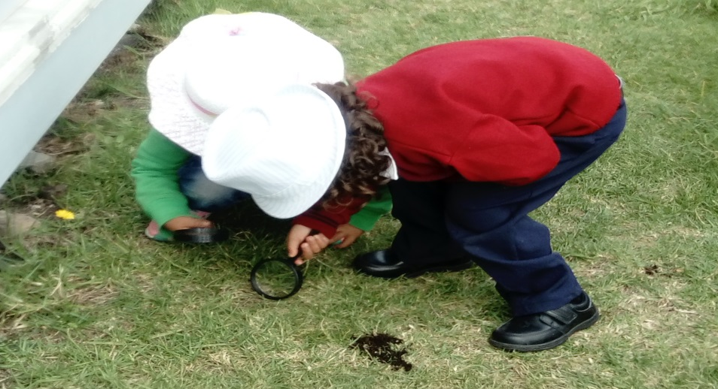
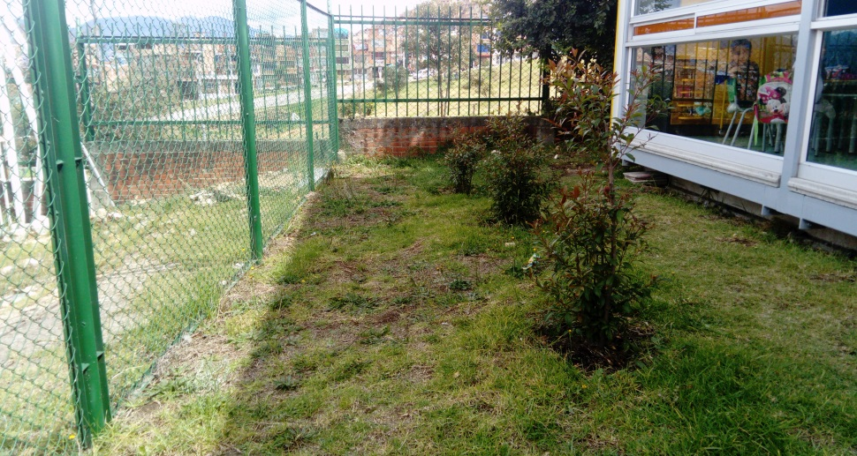
META ACADÉMICA
Potencializar el desarrollo del pensamiento científico y ecológico en los niños y las niñas, teniendo en cuenta sus necesidades e intereses, a través de experiencias vivenciales en espacios significativos .

Slide 4
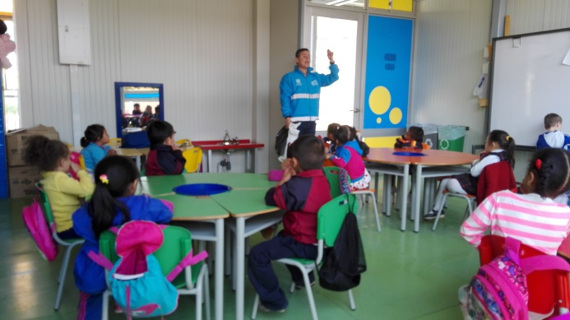
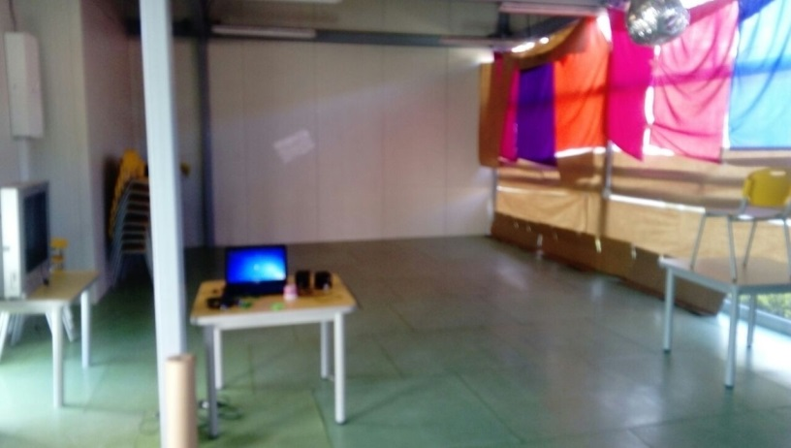
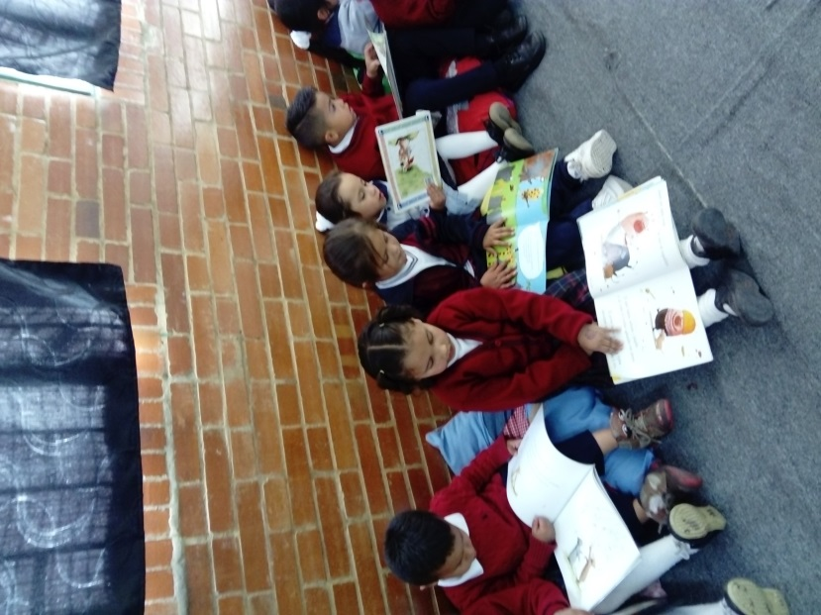
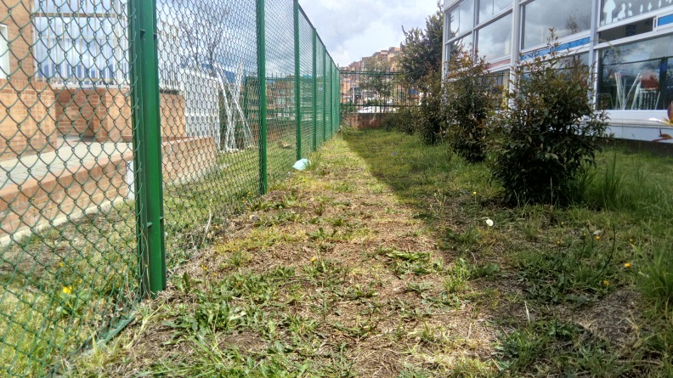
META CONVIVENCIAL
Sensibilizar a la comunidad educativa frente al cuidado y respeto de los seres vivos, además de la preservación de nuestro medio ambiente.

Slide 5
El proyecto durante el año se desarrollo en tres momentos:
OBSERVACIÓN Y SENSIBILIZACIÓN.
ADECUACIÓN DE LA HUERTA.
MARIPOSAS .
(proyección)

Slide 6
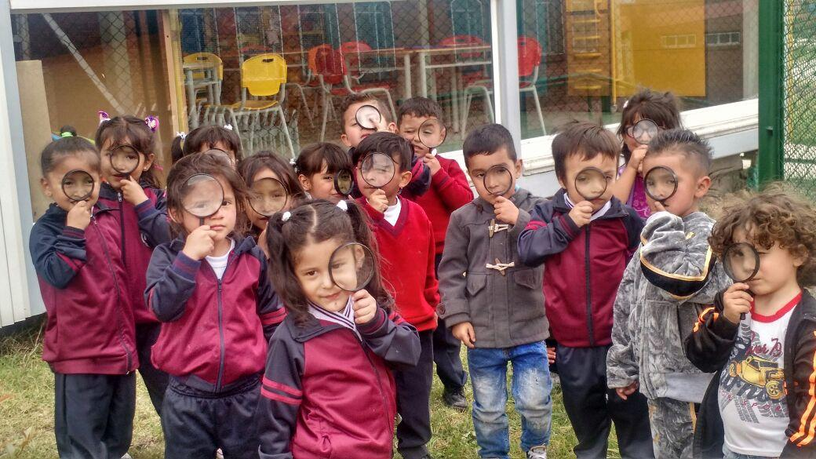
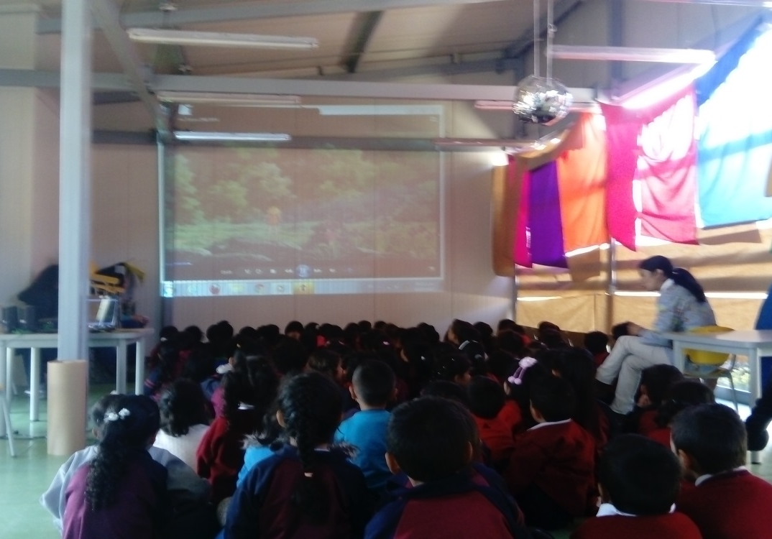
Actividad 1 OBSERVACIÓN Y SENSIBILIZACIÓN
Película, vídeos, cuentos y reconocimiento del lugar.

Slide 7
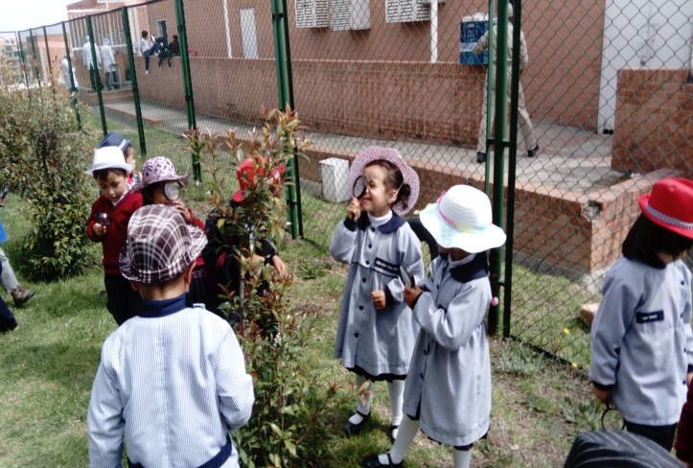
ACTIVIDAD 1: OBSERVACIÓN Y SENSIBILIZACIÓN.
Desarrollar y potencializar el pensamiento crítico -científico a través del proyecto "Los golofas, guardianes de la naturaleza" con el cual se quiere que los niños y niñas comprendan la importancia de la preservación de los seres vivos que habitan en su entorno.
SENSIBILIZACIÓN:

Slide 8
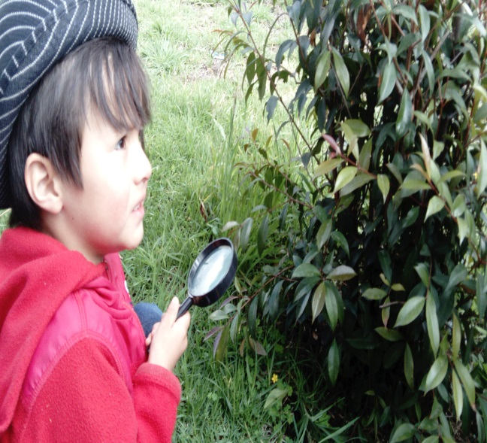
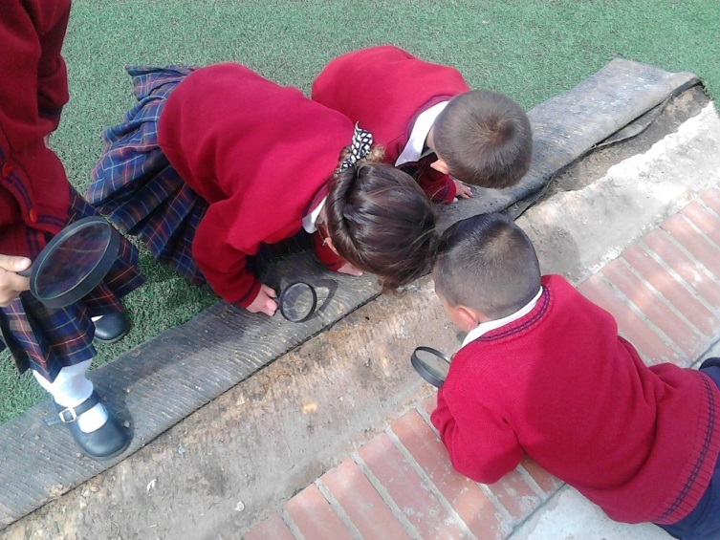
OBSERVACIÓN:
EXPLORACIÓN
HIPÓTESIS
IDEAS
PREGUNTAS
ANIMISMO

Slide 9
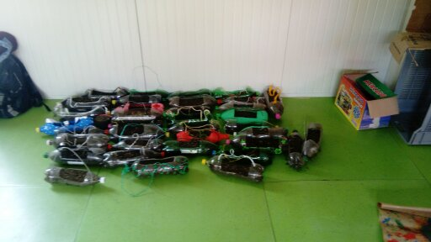
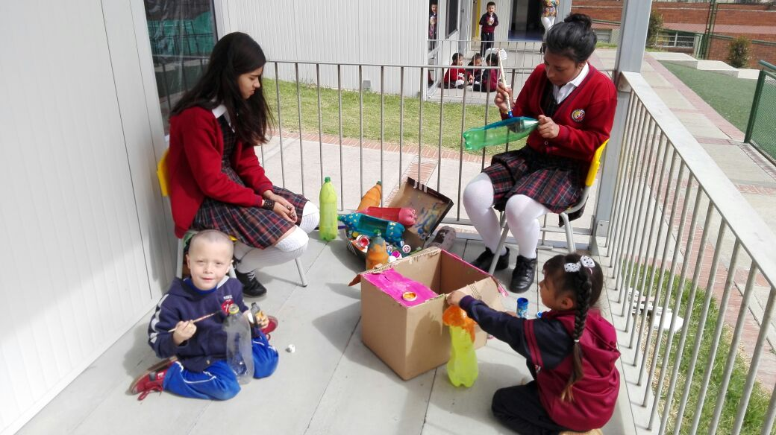
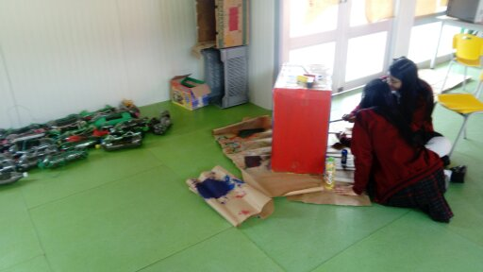
ADECUACIÓN DE ESPACIO:

Slide 10
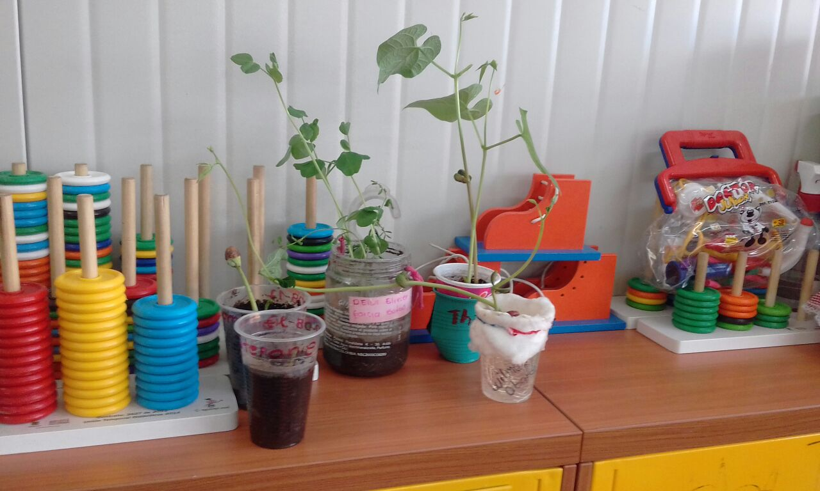
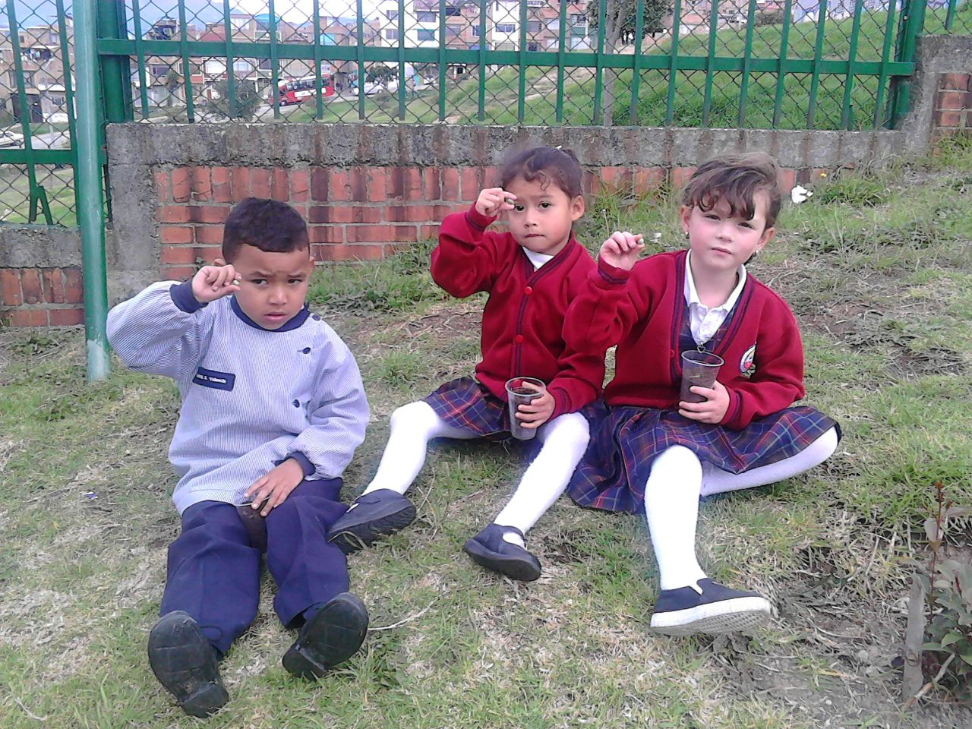
Actividad 2 SEMILLEROS, PLANTACIÓN Y HUERTA.
Elaboración de semilleros y siembra.

Slide 11
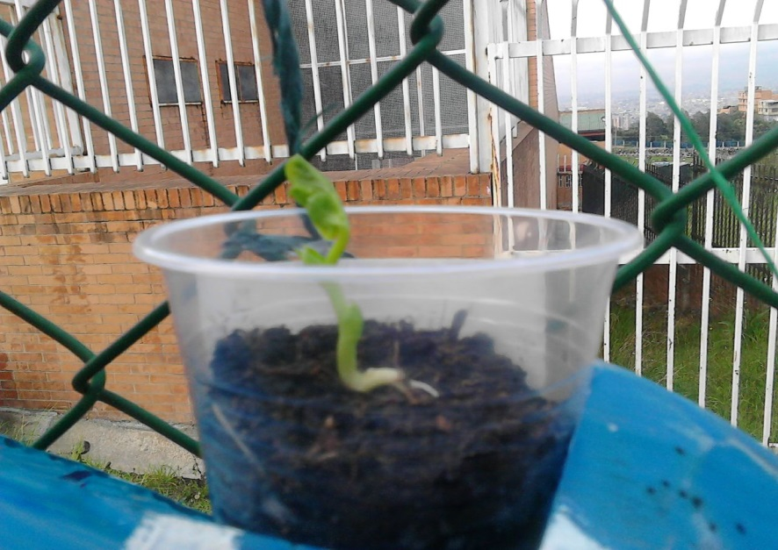
ACTIVIDAD 2 SEMILLEROS Y HUERTA
Identificar y reconocer el proceso de desarrollo de los seres vivos que habitan en la huerta, además de su cuidado a partir de la implementación de aulas vivas.

Slide 12
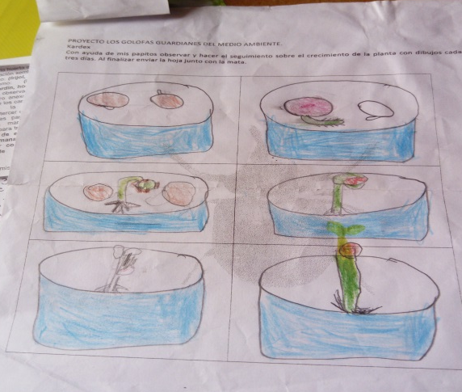
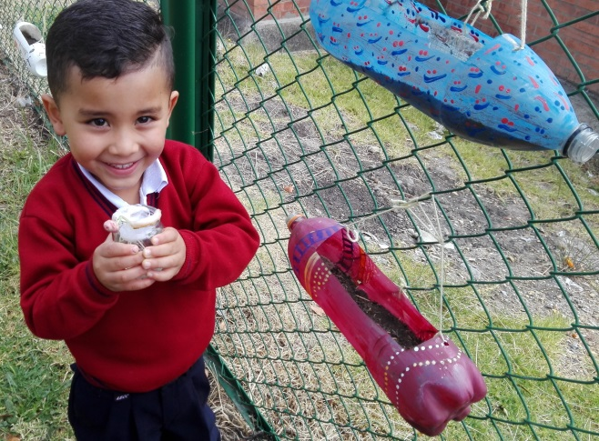
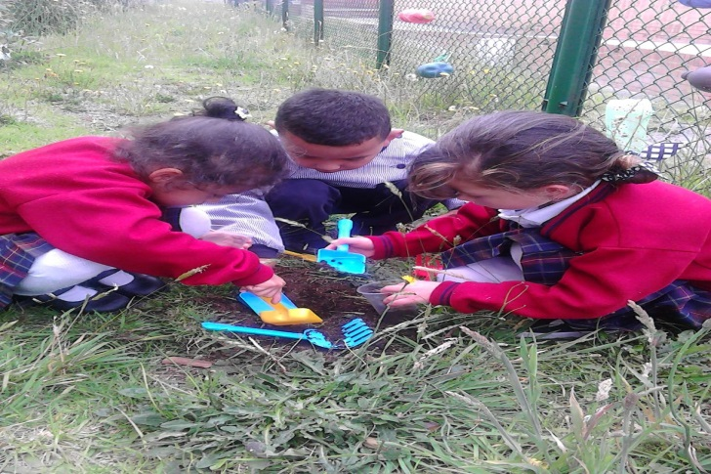
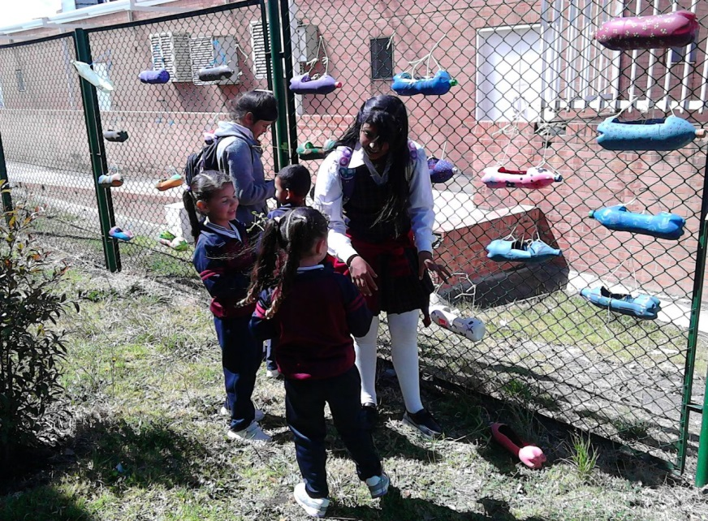
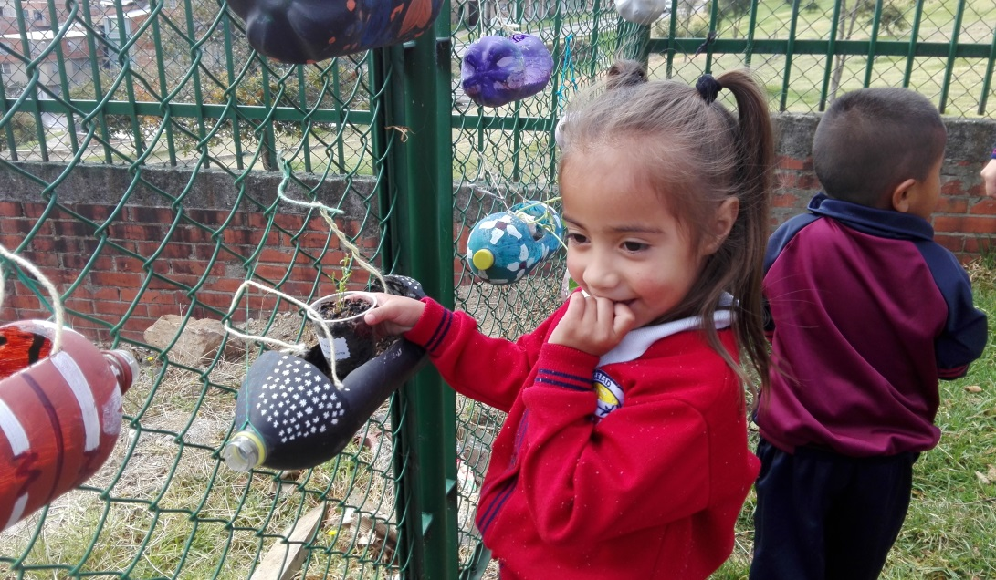
SEMILLEROS, SEGUIMIENTO Y PLANTACIÓN

Slide 13
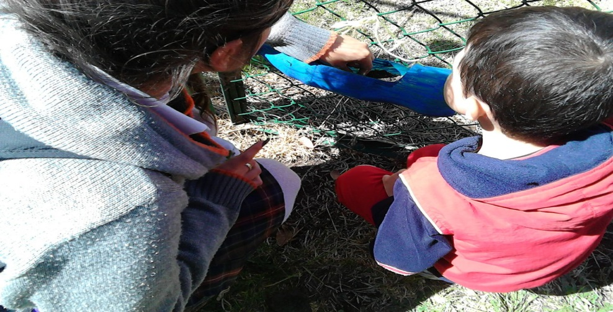
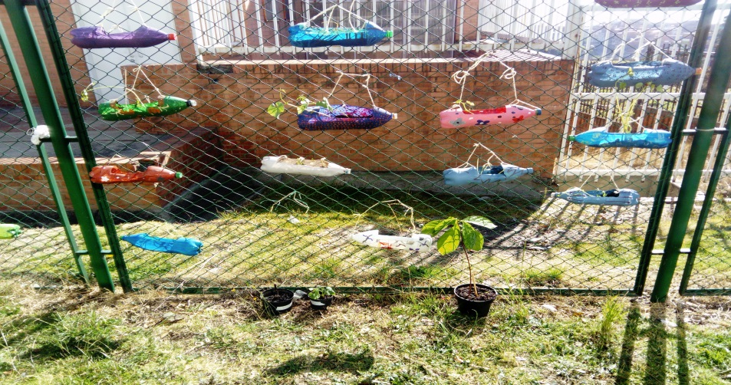
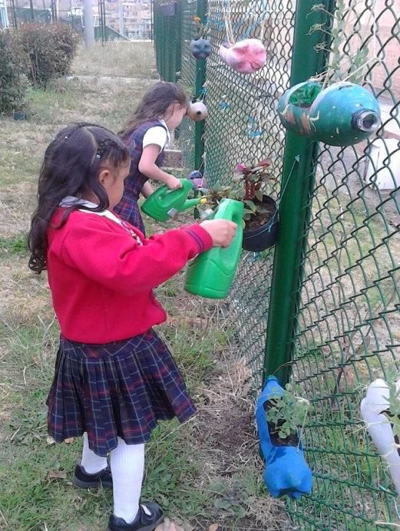
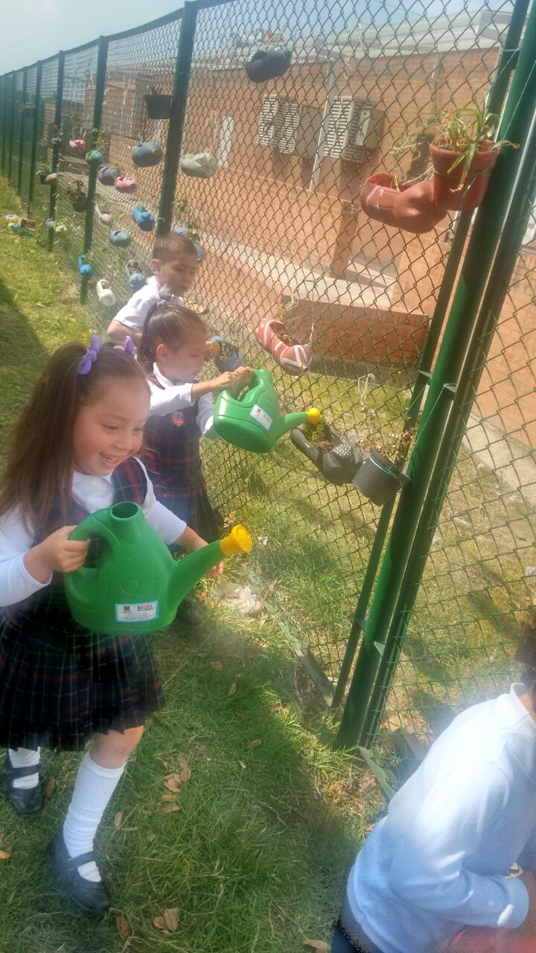
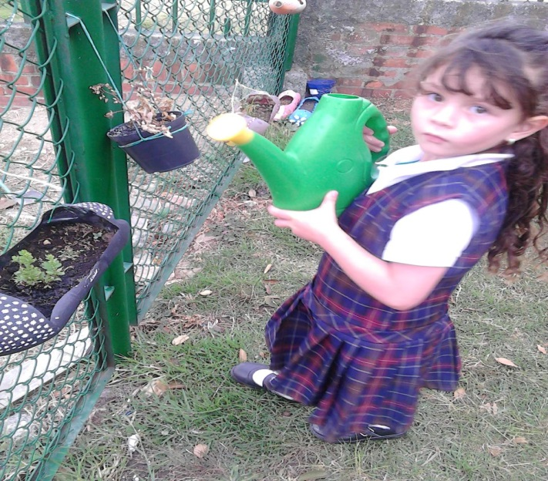
HUERTA , CUIDADOS E HIDRATACIÓN

Slide 14
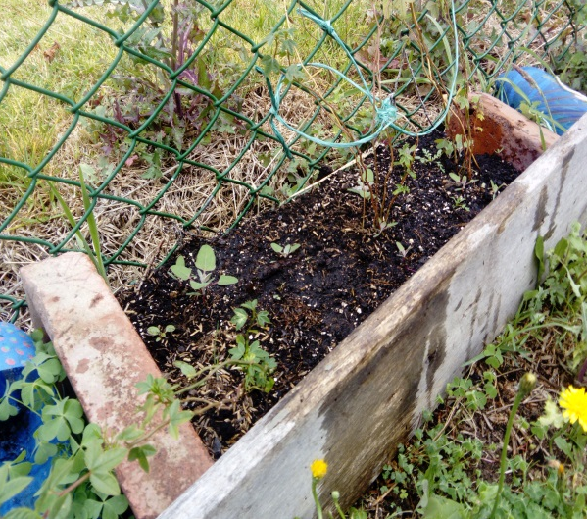
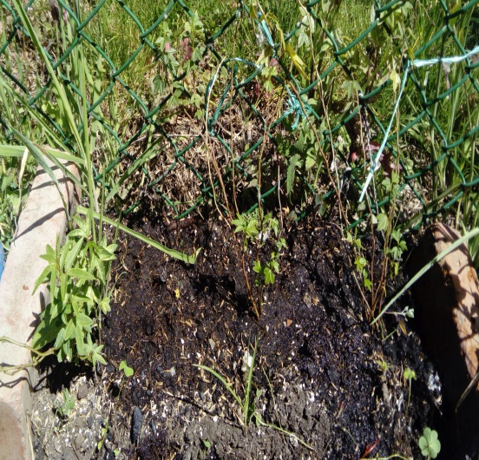
PROYECCIÓN MARIPOSAS Y JARDÍN 2
Para el siguiente año el proyecto se modificará y el trabajo tendrá como centro las mariposas y su metamorfosis, además de la adecuación de un jardín y bichos buscando hacer de este espacio un lugar para realizar diferentes actividades en compañía y aprendiendo de la naturaleza.

Slide 15
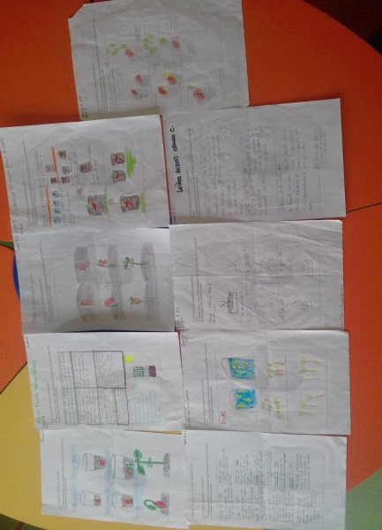
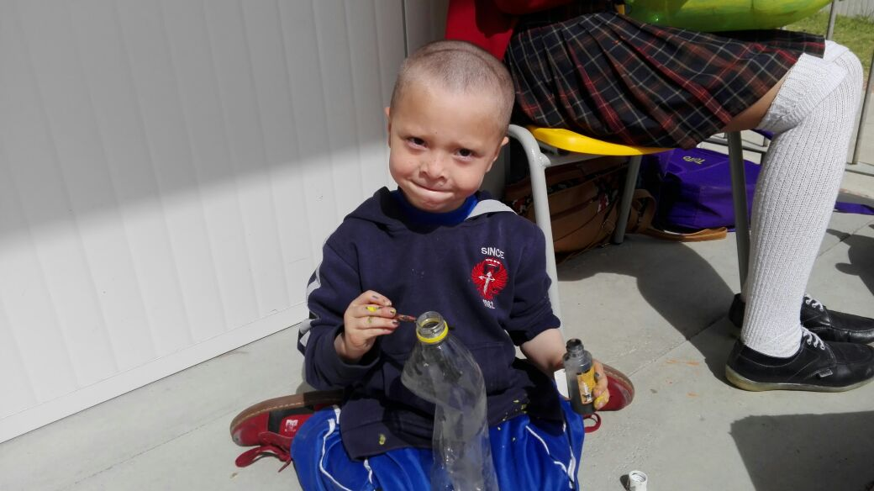
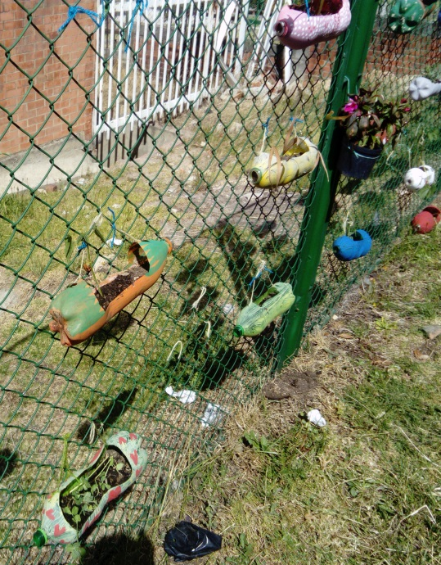
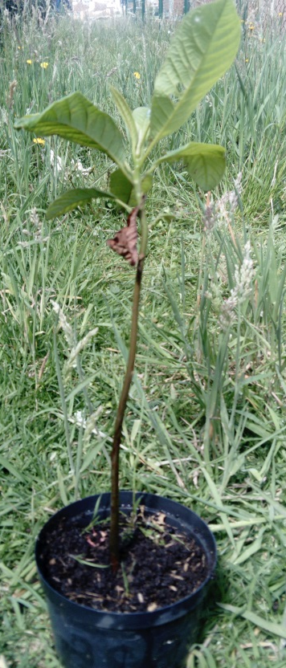
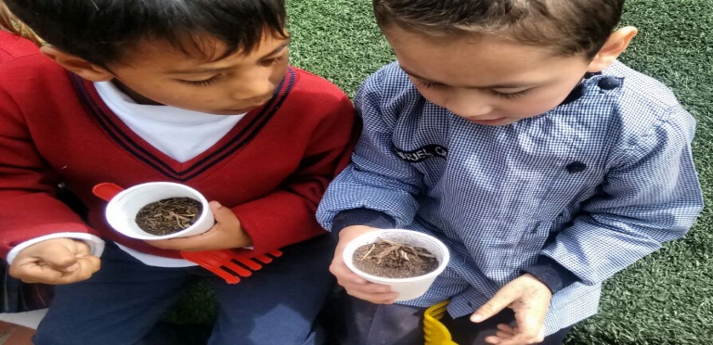
Nos comprometemos con el medio ambiente…

Slide 16
GRACIAS

